Slide 1

Игра-путешествие
«Дорогою добра»

Slide 2


Маршрут путешествия
6. Тропинка домой
1. Улыбка
5. Перекрёсток Дружба
4. Полянка
волшебных слов
2.Дом доброты
3.Море добра

Slide 3




Slide 4


Slide 5

Добропорядочный
Добросердечный
Доброжелательный
Добродушный
Добросовестный

Slide 6
Соедини пословицы
Доброе слово
а его добрые дела.
Не одежда красит человека,
и кошке приятно.
Злой плачет от зависти,
того Бог отблагодарит.
Не хвались серебром,
в том и правды мало.
Кто добро творит,
а добрый от радости.
В ком добра нет,
ищи доброты.
Не ищи красоты –
а хвались добром.

Slide 7
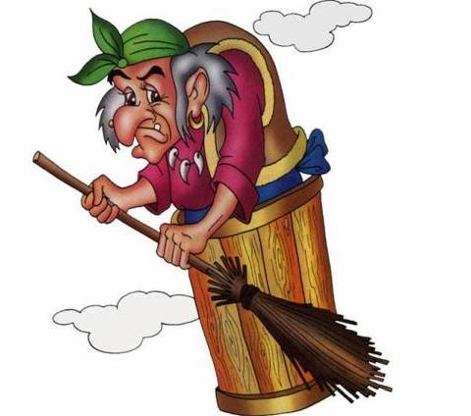

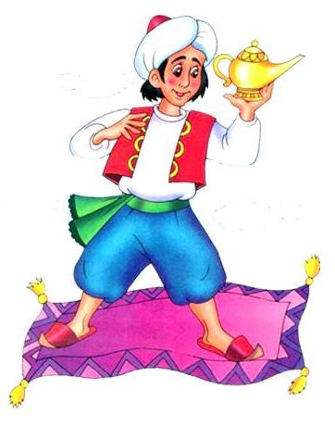


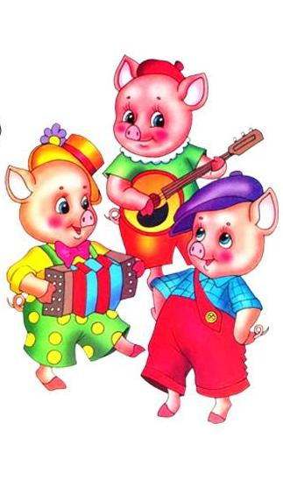
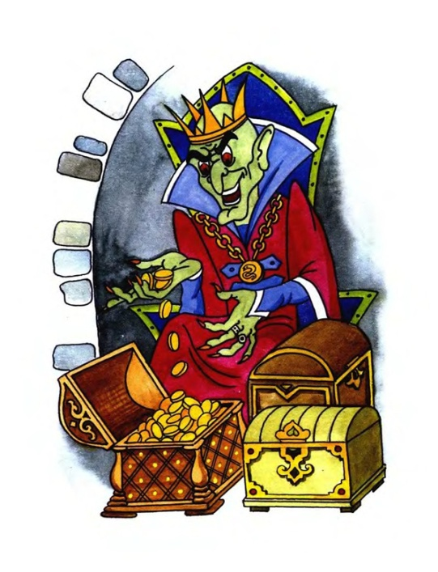


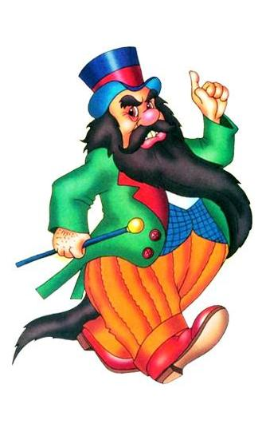

Slide 8



хорошо
вежливость
правда
добро
мир
щедрость
преданность

Slide 9


Slide 10




Slide 11






Slide 12

ПЕРЕКРЁСТОК ДРУЖБЫ

Slide 13


Slide 14
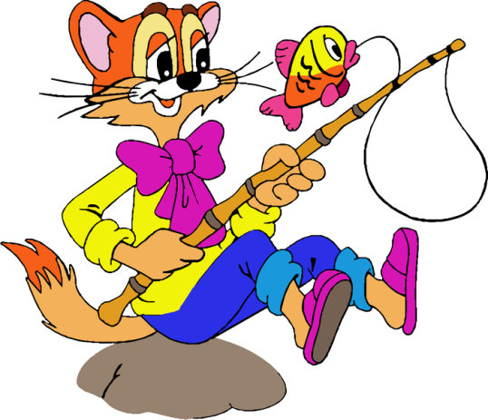
Правила
Не бойся предлагать свою
помощь другим.
Не мешай окружающим тебя
людям работать и отдыхать.
Будь вежливым, добрым, внимательным,
уважай старших.
Будь терпим к другим людям, но никоим
образом не мирись с их неправильным
поведением.

Slide 15


Рефлексия
Узнал(а) много нового и интересного, у меня хорошее настроение
Я скучал(а) на занятии мне было неинтересно

